Slide 1
Báo cáo Case Study Module 3
Tên đề tài: Quản lý Website bán hàng
Người báo cáo: Quang Béo
Lớp C0221H1

Slide 2
1. Lý do chọn đề tài
Trong thời buổi công nghệ thông tin phát triển như hiện nay thì mỗi cửa hàng đều áp dụng những ứng dụng công nghệ thông tin vào công việc quản lý và mua bán của mình nhằm tạo ra điều kiện thuận lợi cho sự phát triển của cửa hàng mình.
Mỗi cửa hàng đều có những phần mềm quản lý và tính tiền riêng,từ đó mỗi phần mềm này cũng phải phù hợp với đặc điểm đó

Slide 3
2. Yêu cầu
Thiết kế 1 trang web
Có bố cục rõ ràng
Sử dụng mySQL để đưa nội dụng vào trang web
Sử dụng CRUD
Sử dụng CSS tạo hiệu ứng

Slide 4
3. Ý tưởng
Trang web bán hàng online
Nguồn: google.com.vn
Giáo viên hướng dẫn: Anh Minh

Slide 5
4. Công nghệ sử dụng
JSP & Servlet
My SQL Workbeanch
Intellij
Bootstrap

Slide 6
5. Quá trình làm:
Tham khảo bài CRUD trên james.codegym.vn
Tham khảo CSS trang W3schools.com
Lấy nguồn từ trang bachhoaxanh.com

Slide 7
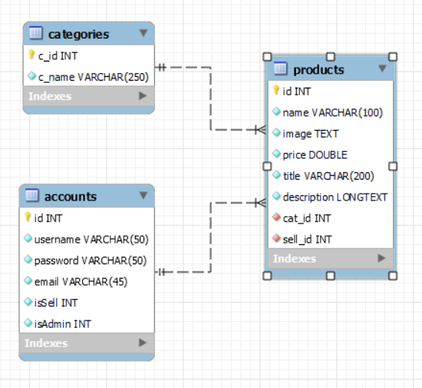
6. Cơ sở dữ liệu

Slide 8
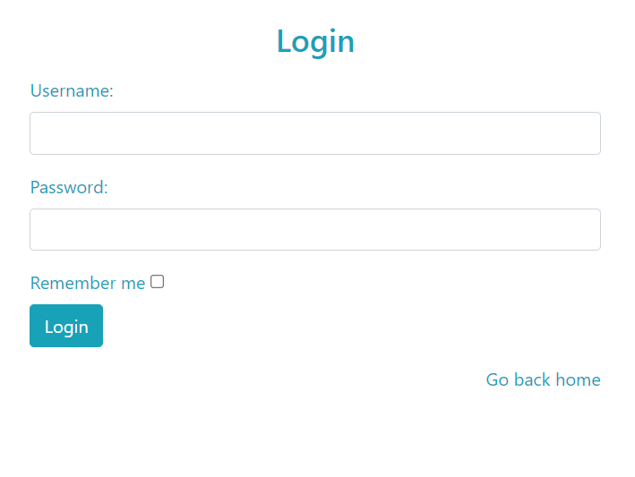
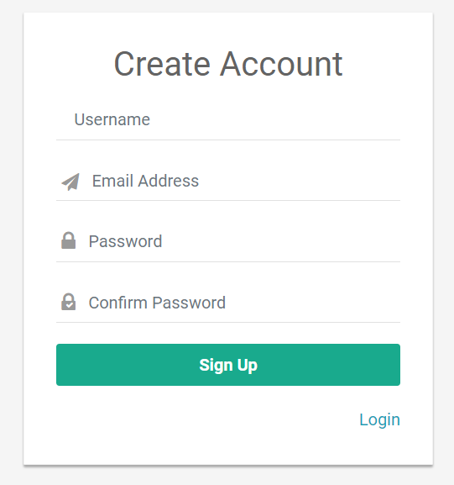
7. Nội dung sản phẩm
Đăng nhập
Đăng ký

Slide 9
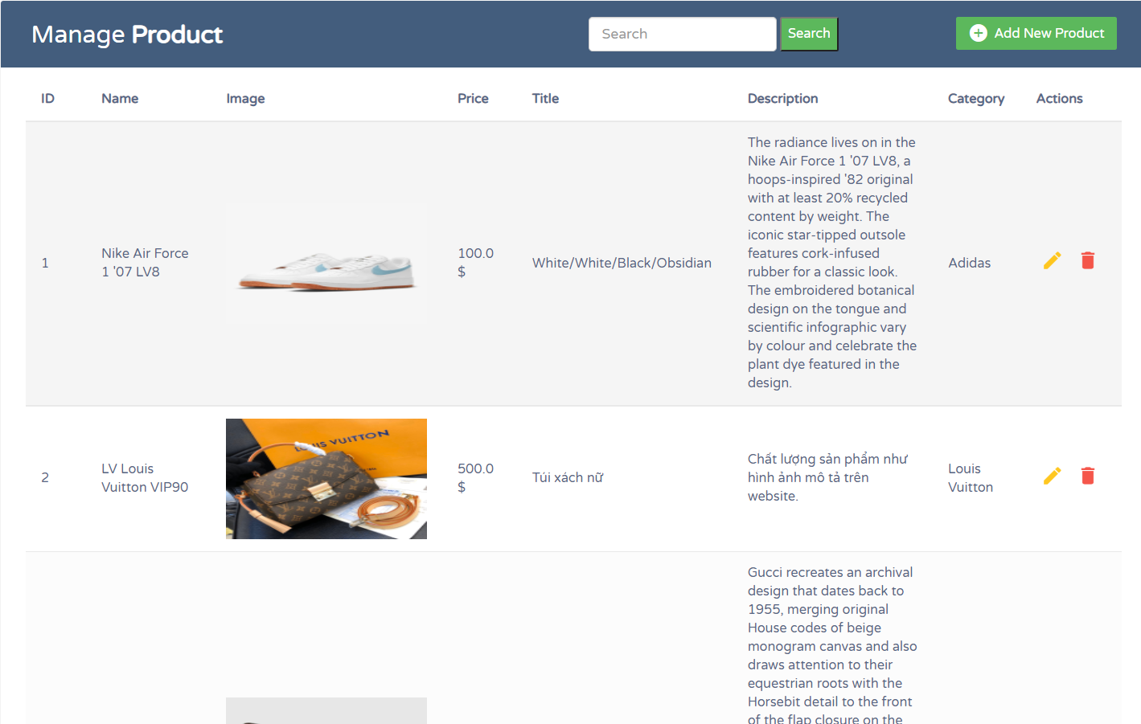
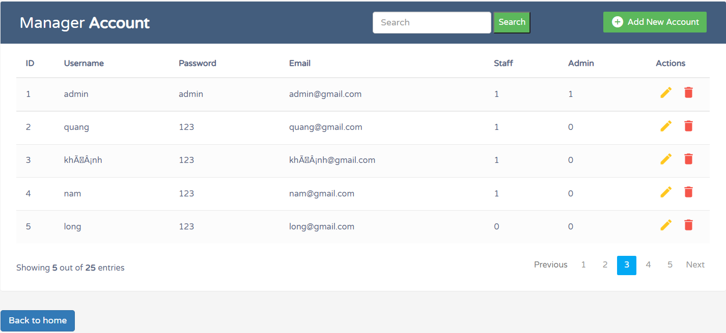
7. Nội dung sản phẩm
Thêm, sửa, xóa, tìm kiếm sản phẩm
Thêm, sửa, xóa, tìm kiếm tài khoản

Slide 10
8. Tự đánh giá
Hiện tại còn nhiều chức năng chưa phát triển xong em sẽ cố gắng hoàn thành sau buổi thuyết trình ngày hôm nay.
Trong quá trình làm thì gặp rất nhiều khó khăn em sẽ cố gắng hơn nữa trong các module tới.

Slide 11
8. Demo sản phẩm

